Slide 1


Slide 2

SEMANA PASSADA
2 Coríntios 4:7
CONTEÚDO E FORMA.
Vimos a forma: o barro
Hoje vamos ver o conteúdo: O ESPÍRITO

Slide 3

Efésios 5:8-20
(8) Porque noutro tempo éreis trevas, mas agora sois luz no Senhor; andai como filhos da luz
(9) (Porque o fruto do Espírito está em toda a bondade, e justiça e verdade);
(10) Aprovando o que é agradável ao Senhor.
(11) E não comuniqueis com as obras infrutuosas das trevas, mas antes condenai-as.(12) Porque o que eles fazem em oculto até dizê-lo é torpe.
(13) Mas todas estas coisas se manifestam, sendo condenadas pela luz, porque a luz tudo manifesta.
(14) Por isso diz: Desperta, tu que dormes, e levanta-te dentre os mortos, e Cristo te esclarecerá.

Slide 4
Efésios 5:15-21
(15) Portanto, vede prudentemente como andais, não como néscios, mas como sábios,
(16) Remindo o tempo; porquanto os dias são maus.
(17) Por isso não sejais insensatos, mas entendei qual seja a vontade do Senhor.
(18) E não vos embriagueis com vinho, em que há contenda, mas enchei-vos do Espírito;
(19) Falando entre vós em salmos, e hinos, e cânticos espirituais; cantando e salmodiando ao Senhor no vosso coração;
(20) Dando sempre graças por tudo a nosso Deus e Pai, em nome de nosso Senhor Jesus Cristo;
(21) Sujeitando-vos uns aos outros no temor de Deus.

Slide 5

NÃO CONFUNDIR
BATISMO COM ESPÍRITO SANTO
Atos 1.5,8: “Porque, na verdade, João batizou com água, mas vós sereis batizados com o Espírito Santo, não muito depois destes dias. Mas recebereis a virtude do Espírito Santo, que há de vir sobre vós; e ser-me-eis testemunhas tanto em Jerusalém como em toda a Judeia e Samaria e até os confins da terra”.
“revestidos de poder” (Lucas 24.49); “batismo” (Mateus 3.11; Atos 1.5); e “recebereis a virtude” (Atos 1.8):
Dynamus: Poder
SER CHEIO DO ESPÍRITO SANTO
Isabel, mãe de João Batista, foi cheia do Espírito Santo:
Lucas 1.41: “E aconteceu que, ao ouvir Isabel a saudação de Maria, a criancinha saltou no seu ventre, e Isabel foi cheia do Espírito Santo”.
Zacarias, pai de João Batista, foi cheio do Espírito Santo:
Lucas 1.67: “E Zacarias, seu pai, foi cheio do Espírito Santo e profetizou, dizendo:”.
Os apóstolos, mesmo após o BATISMO COM O ESPÍRITO SANTO, foram cheios do Espírito Santo:
Atos 4.31: “E, tendo orado, moveu-se o lugar em que estavam reunidos; e todos foram cheios do Espírito Santo e anunciavam com ousadia a palavra de Deus”.

Slide 6

O QUE SIGNIFICA SER CHEIO DO ESPIRITO SANTO

Slide 7
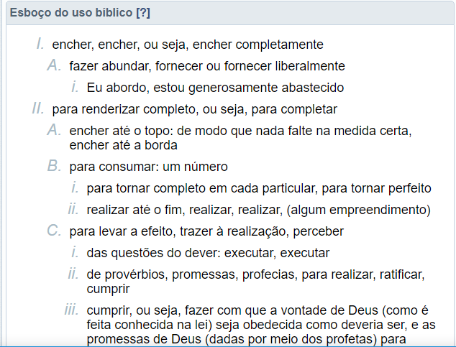
O QUE SIGNIFICA
CHEIO, NO GREGO
Gr. plēroō

Slide 8
Ser cheio do Espírito Santo significa, literalmente, perder o controle de sua vida.
Assim como na embriaguez o embriagado não se controle, de modo análogo, aquele que é cheio do Espírito já não tem qualquer controle sobre sua vida, já não decide segundo sua vontade, mas segundo a vontade do Espírito; já não vai para onde quer, mas para onde o Espírito direciona; já não confia em si mesmo, mas toda sua confiança está no Espírito Santo; já não se controla, mas está sob total controle do Espírito de Deus.
Ser cheio do Espírito Santo vai muito além da manifestação de dons espirituais.
Ser cheio do Espírito retrata um estado de vida, alma e espírito totalmente conectados e dependentes da direção de Deus.
Significa conversarmos a todo tempo e sobre todo assunto com o Amado Espírito de Deus.

Slide 9
Efésios 5:15-21
(15) Portanto, vede prudentemente como andais, não como néscios, mas como sábios,
(16) Remindo o tempo; porquanto os dias são maus.
(17) Por isso não sejais insensatos, mas entendei qual seja a vontade do Senhor.
(18) E não vos embriagueis com vinho, em que há contenda, mas enchei-vos do Espírito;
(19) Falando entre vós em salmos, e hinos, e cânticos espirituais; cantando e salmodiando ao Senhor no vosso coração;
(20) Dando sempre graças por tudo a nosso Deus e Pai, em nome de nosso Senhor Jesus Cristo;
(21) Sujeitando-vos uns aos outros no temor de Deus.

Slide 10

ORAÇÃO

